Slide 1
Pointcut Expression

Slide 2
Pointcut Expression
Pointcut Expression là một biểu thức hoặc mẫu mà bạn sử dụng để chỉ định các điểm cắt (join points) trong mã chương trình mà Advice sẽ được áp dụng. Pointcut Expression xác định các phương thức, các khai báo (declarations), và các gói (packages) mà bạn muốn áp dụng các khía cạnh (aspects) của mình. Điểm cắt là những điểm trong mã chương trình như phương thức được gọi, phương thức trả về kết quả, hay xảy ra ngoại lệ.

Slide 3
Pointcut Expression
Spring hỗ trợ các Pointcut Expression sử dụng cú pháp AspectJ, cho phép bạn xác định linh hoạt các điểm cắt dựa trên tên phương thức, kiểu trả về, tham số, tên lớp, v.v.

Slide 4
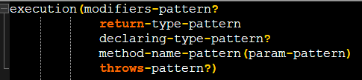

Cấu trúc tổng quát

Slide 5
Cấu trúc tổng quát
Trong đó:
modifiers-pattern: Định nghĩa các thuộc tính của phương thức, ví dụ: public, protected, private, static, final, v.v.
return-type-pattern: Định nghĩa kiểu trả về của phương thức, ví dụ: void, int, String, * (bất kỳ kiểu nào).
declaring-type-pattern: Định nghĩa tên lớp chứa phương thức, ví dụ: com.example.service.StudentService.
method-name-pattern: Định nghĩa tên phương thức, ví dụ: saveStudent, get*, *.
param-pattern: Định nghĩa các tham số của phương thức, ví dụ: (), (int), (String, int), (com.example.entity.Student).
throws-pattern: Định nghĩa các ngoại lệ mà phương thức có thể ném ra, ví dụ: throws IOException, throws *.

Slide 6
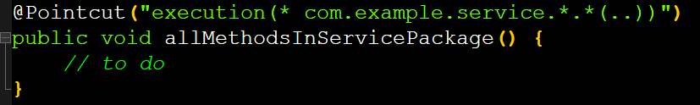
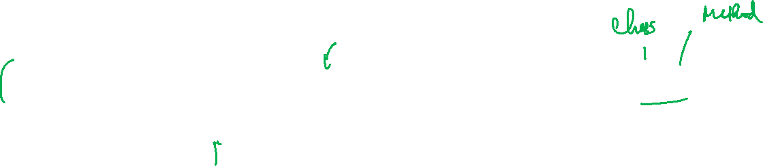
Ví dụ 1: Pointcut Expression áp dụng cho tất cả các phương thức trong một gói cụ thể:

Slide 7
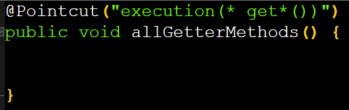
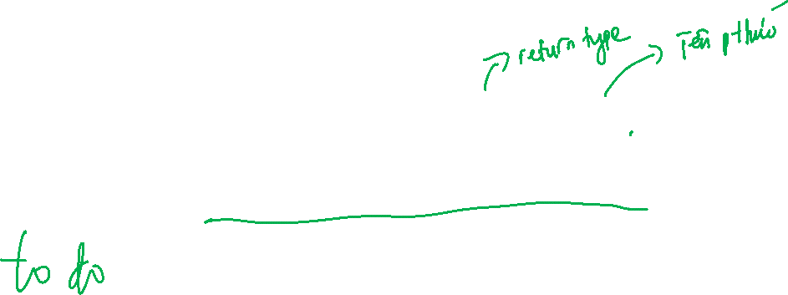
Ví dụ 2: Pointcut Expression áp dụng cho tất cả các phương thức có tên bắt đầu bằng "get":

Slide 8
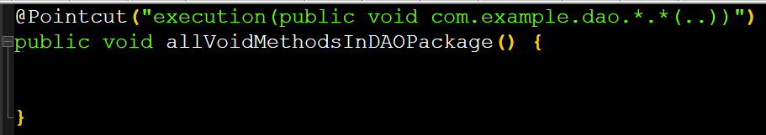

Ví dụ 3: Pointcut Expression áp dụng cho tất cả các phương thức có kiểu trả về là void:

Slide 9
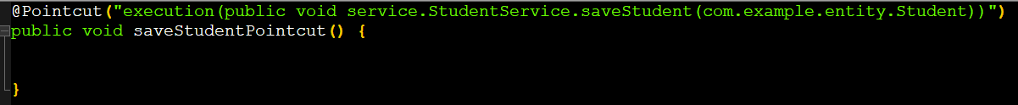

Ví dụ 4: Pointcut Expression áp dụng cho một phương thức cụ thể trong một lớp cụ thể:

Slide 10
Ví dụ 5: Pointcut Expression áp dụng cho tất cả các phương thức có kiểu trả về là void và ném ra ngoại lệ DataAccessException trong gói com.example.dao:

